Slide 1
UI vs UX
Antonio David Bravo Rueda y Diego Herrera García

Slide 2
Índice
Definición de UI (Interfaz de usuario)
Definición de UX (Experiencia de usuario)
Diferencias entre UI y UX
La importancia de integrar UI y UX
Conclusión

Slide 3
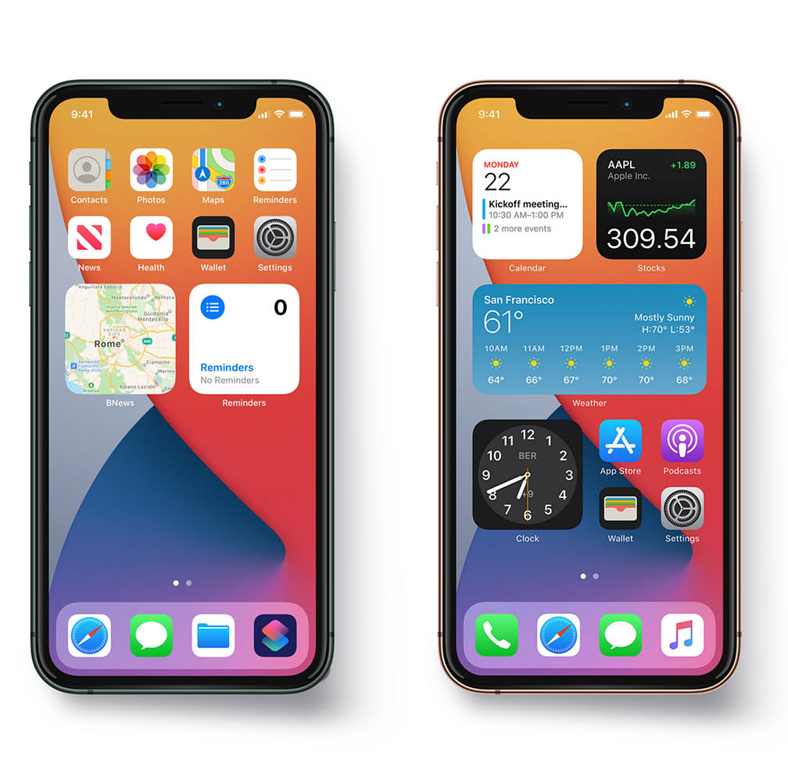
Definición de UI
La Interfaz de Usuario es la parte visual y estética de un producto. Incluye botones, menús, tipografías, colores, etc.
_{Aspectos principales de la UI:}
_{-Diseño de elementos visuales.}
-Organización y disposición de la información.
-Atractivo visual y consistencia.
Ejemplo: Apple, con sus diseños minimalistas y bien organizados.

Slide 4
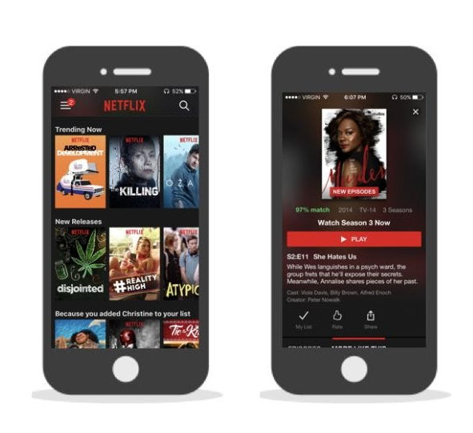
2. Definición de UX
La Experiencia de Usuario se centra en cómo el usuario interactúa y se siente al usar el producto.
Aspectos clave de la UX:
-Usabilidad.
-Flujo de interacción.
-Satisfacción y eficiencia en el uso.
Ejemplo: Netflix, que prioriza la facilidad de navegación y recomendaciones personalizadas.

Slide 5
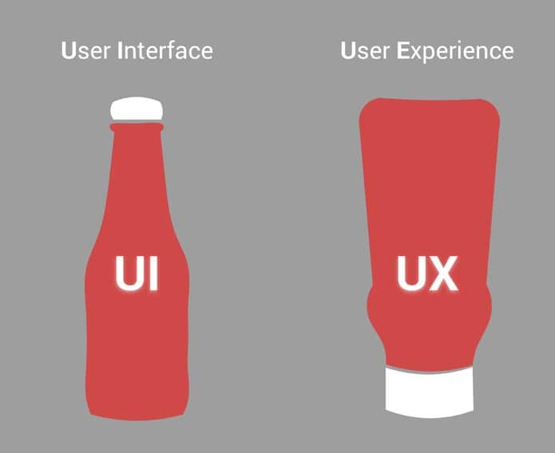
3. Diferencias entre UI y UX
UI: Se enfoca en la apariencia visual del producto.
UX: Se enfoca en cómo funciona y se siente el producto al interactuar con él.
Comparación:
Un diseño visual atractivo (UI) puede no funcionar bien si la UX es mala.
Un buen flujo de interacción (UX) puede mejorar un diseño visual simple.
Ejemplo práctico: Un sitio web que se vea hermoso pero sea difícil de navegar (mala UX), o un sitio sencillo que sea fácil y eficiente de usar (buena UX).

Slide 6

4. La importancia de integrar UI y UX
Integración UI y UX: Un diseño exitoso combina una interfaz atractiva con una experiencia de uso sencilla y eficiente.
Ejemplo de integración exitosa:
Apple: Su diseño minimalista y la facilidad de uso de sus productos.
Spotify: UI moderna junto con una UX que facilita encontrar y disfrutar música.
Herramientas y metodologías:
Design Thinking.
Diseño Centrado en el Usuario.

Slide 7

5. Conclusión
Resumen: La UI y la UX son esenciales para el éxito de cualquier producto digital. La UI se encarga de la parte visual, mientras que la UX se centra en cómo el usuario interactúa y se siente.
Importancia actual: Integrar UI y UX es clave en el desarrollo de productos, como lo demuestran empresas líderes en tecnología.
Mensaje final: El éxito de un producto depende de la colaboración efectiva entre la estética visual (UI) y la experiencia del usuario (UX).

